Slide 1


マイナンバーカードの
申請をしよう
令和7年１１月

Slide 2
１．マイナンバーカードを知りましょう
1-A
1-B
1-C
1-D
1-E
1-F
マイナンバーカードとは…………………………………………………………Ｐ2
マイナンバーカードを使ってできること………………………………………Ｐ3
マイナンバーカードは安全です…………………………………………………Ｐ4
マイナンバーカードの申請のしかた……………………………………………Ｐ5
マイナンバーカード申請に必要なもの…………………………………………Ｐ6
マイナンバーカードの申請から受け取りまでの流れ……………………………Ｐ8
２．マイナンバーカード申請のための写真撮影をしましょう
2-A
2-B
証明用写真撮影アプリのインストールのしかた……………………………Ｐ10
アプリを使った撮影のしかた…………………………………………………Ｐ18
３．マイナンバーカードをオンラインで申請しましょう
3-A
3-B
3-C
3-D
3-E
3-F
申請するウェブサイトへの接続のしかた……………………………………Ｐ31
利用者規約の確認……………………………………………………………Ｐ50
メールアドレスの登録…………………………………………………………Ｐ51
顔写真の登録のしかた…………………………………………………………Ｐ54
申請情報の登録のしかた………………………………………………………Ｐ59
マイナンバーカードの受け取りかた……………………………………………Ｐ65
●マイナンバーカードのお問い合わせ………………………………Ｐ66

Slide 3

１
マイナンバーカードを
知りましょう
1

Slide 4
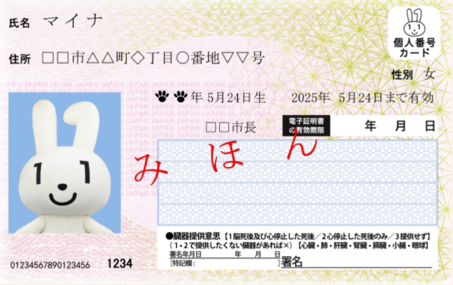
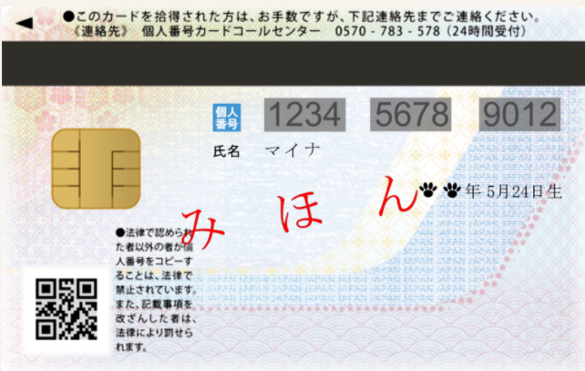
マイナンバーカードとは
１-A
マイナンバーカードとは個人番号カードとも言い、マイナンバー
（一人ひとりに割り当てられる番号）が記載されたプラスチック製のカードです。本人が申請することにより、無料で発行されます。
表面
裏面
氏名、住所、生年月日、性別、本人の顔写真等が表示されていて、公的な本人確認書類として使うことができます。
枠で示した箇所にマイナンバーが記載されています。ICチップの中には、電子証明書等が入っており、オンラインでの行政手続等で使うことができます。
2

Slide 5

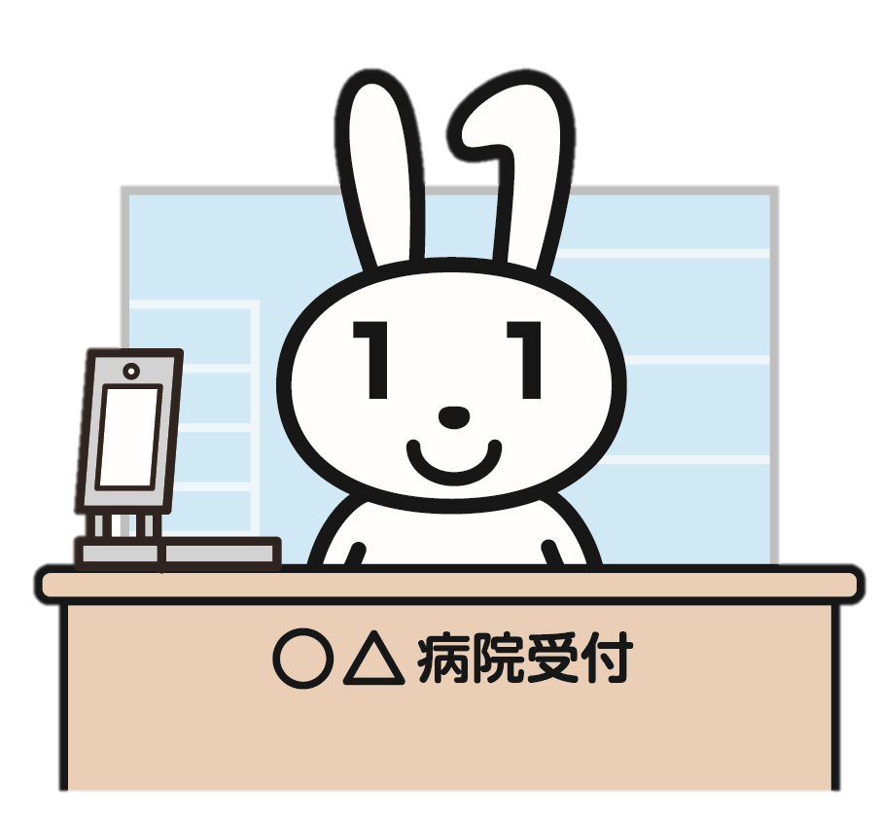


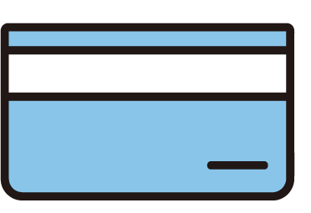


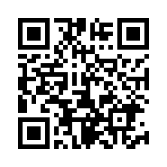
マイナンバーカードを使ってできること
１-B
本人確認書類になる
健康保険証として
使える
※
○△受付
オンラインで各種
行政手続ができる
コンビニで各種
証明書が取得できる
公金受取口座
の登録ができる
e-Taxで確定申告の
届出が自宅からできる
医療機関・薬局によって開始時期が異なります。利用できる医療機関・薬局については、厚生労働省のホームページで公開しています。
＜参考＞総務省のマイナンバーカードのホームページ
https://www.soumu.go.jp/kojinbango_card/03.html
3

Slide 6
マイナンバーカードは安全です
１-C
紛失・盗難にあった場合でも、24時間365日
一時利用停止を受けつけていますので、
すぐに利用停止をすることができます
落としても他人が使うことはできません
なりすましはできません
顔写真入りのため、対面での悪用は困難です
プライバシー性の高い
個人情報は入っていません
オンラインでの利用には
電子証明書を使います
マイナンバーは使いません
マイナンバーを見られても個人情報は盗まれません
（マイナンバーを知られても、個人情報を調べることはできません）
4

Slide 7
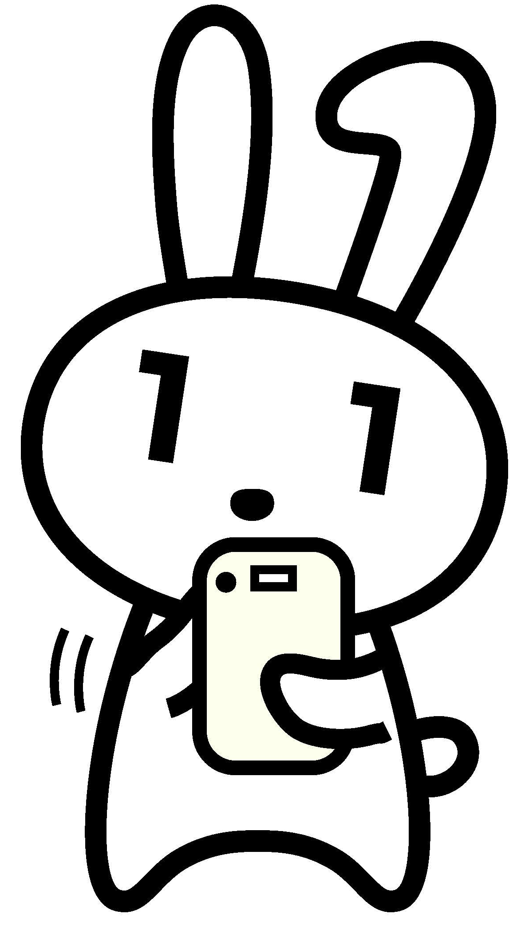

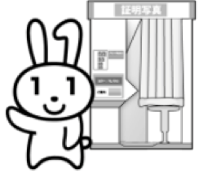
マイナンバーカードの申請のしかた
１-D
4つのマイナンバーカード申請方法
マイナンバーカードは、スマートフォン・パソコン・まちなかの証明用写真機・
郵便により、申請することができます。また、スマートフォンやデジカメで
撮った写真を使用して申請することもできます。
スマートフォンに
よる申請
スマートフォンで
顔写真を撮影し、
所定のフォームから
オンラインで申請
パソコンによる
申請
デジタルカメラ等で
顔写真を撮影し、
所定のフォームから
オンラインで申請
まちなかの証明用
写真機による申請
個人番号カード申請を選び、交付申請書のQRコードをバーコードリーダーに
かざし、申請
郵便による申請
交付申請書に本人の
顔写真を貼り、送付用封筒に入れて郵便ポストへ投函
5

Slide 8

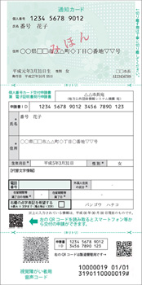
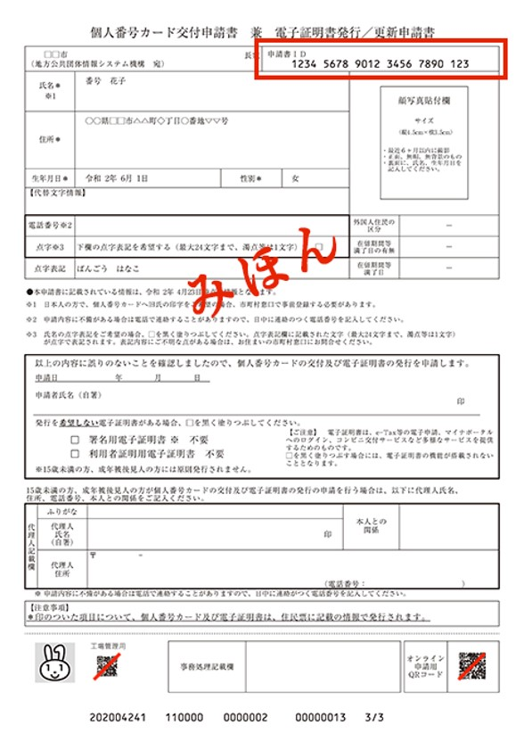
マイナンバーカード申請に必要なもの
１-E
申請するには以下のものを用意しましょう
個人番号カード
交付申請書
メールアドレス
証明用写真
ａ
b
＋
＋
ご自宅に郵送されています。現在はｂの交付申請書が使われていますが、氏名・住所に変更がなければ、ａの交付申請書も使えます。
スマートフォンで受信できるメールアドレスを
ご準備ください。
証明用写真はスマートフォンで撮影することができます。
6

Slide 9
マイナンバーカード申請に必要なもの
１-E
交付申請書が手元にない場合
「マイナンバーカード郵送」で検索し、マイナンバーカードのウェブサイトから手書き用の交付申請書と封筒をダウンロードして必要事項を記入し、郵便で申請することができます。顔写真の貼り付けとマイナンバーの記入が必要です。
お住まいの市区町村窓口で、再発行してもらえます。本人確認書類が必要です。 ※引っ越しなどにより、交付申請書に記載されている住所と現在お住まいの住所が異なる場合は、交付申請書は利用できません。市区町村窓口にお問合わせください
7

Slide 10



マイナンバーカードの申請から受け取りまでの流れ
１-F
次ページから、以下の順番で操作のご説明をします
証明用写真撮影
❶ 証明用写真撮影アプリのインストール
❷ アプリを使った写真撮影
マイナンバーカードの申請手続
❸ 申請するウェブサイトへの接続
❹ 利用者規約の確認
❺ メールアドレスの登録とメールの受信
❻ 顔写真の登録
❼ 申請情報の登録
マイナンバーカードの受け取り
❽ マイナンバーカードの受け取り
8

Slide 11

２
マイナンバーカード
申請のための
写真撮影をしましょう
9

Slide 12
証明用写真撮影アプリのインストールのしかた
2-A
マイナンバーカードの申請については、スマートフォン、
パソコン、まちなかの証明用写真機、郵送という方法がありますが、
ここではスマートフォンによる申請をご紹介します。
申請にあたっては、まずご自宅に郵便で送られてくる
｢個人番号カード交付申請書」を用意してください。
注意
引越しなどにより、個人番号カード交付申請書記載の住所と、
現在お住まいの住所が異なる場合は、交付申請書は使えません。
お住まいの市区町村で新しい申請書をお受け取りください。
10

Slide 13
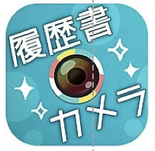
証明用写真撮影アプリのインストールのしかた
2-A
証明用写真撮影用のアプリには様々な種類があります。
Playストア、App Storeからお好みのアプリをダウンロードしてください。本テキストでは履歴書カメラというアプリを使い説明します。
マーク | 概要 | アプリ
 | かんたん･きれいな証明写真ー履歴書カメラはパスポート、免許証、マイナンバー、履歴書などにも使える各種証明写真の撮影、印刷ができる無料のアプリです。撮影した写真は証明写真として対応しているコンビニや家のプリンター等で印刷をすることができます。 | Android：バージョン1.0.5 iPhone：バージョン3.1.11 Recruit Holdings Co.,Ltd. 無料
11

Slide 14
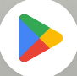
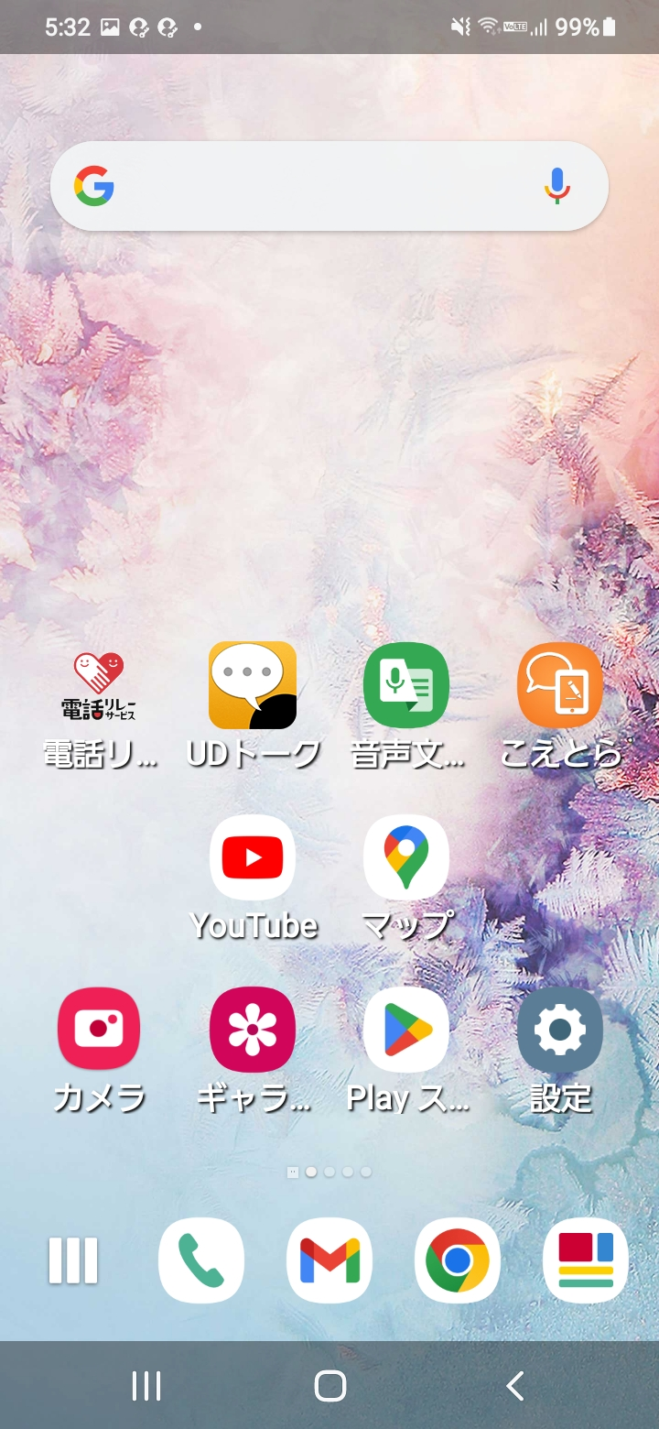
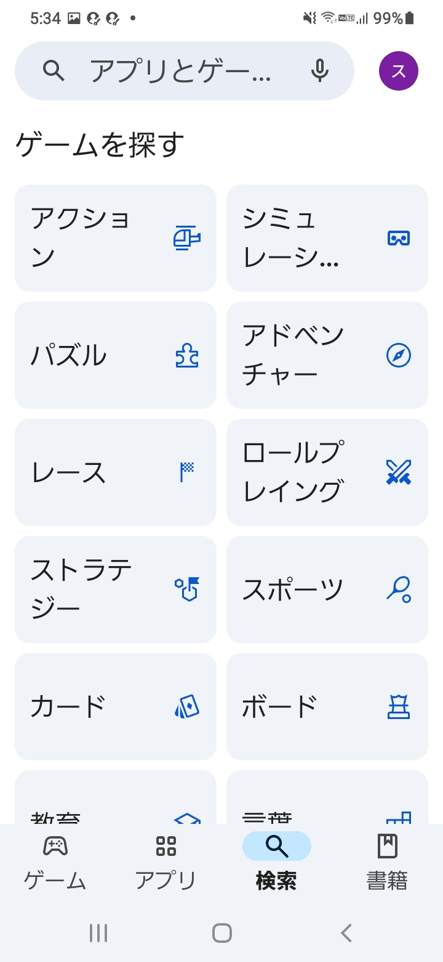
証明用写真撮影アプリのインストールのしかた
2-A
Androidの場合
履歴書カメラアプリをインストールしましょう
❶
Playストア を押します
❷
「アプリやゲームを検索」を
押します
12

Slide 15
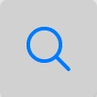
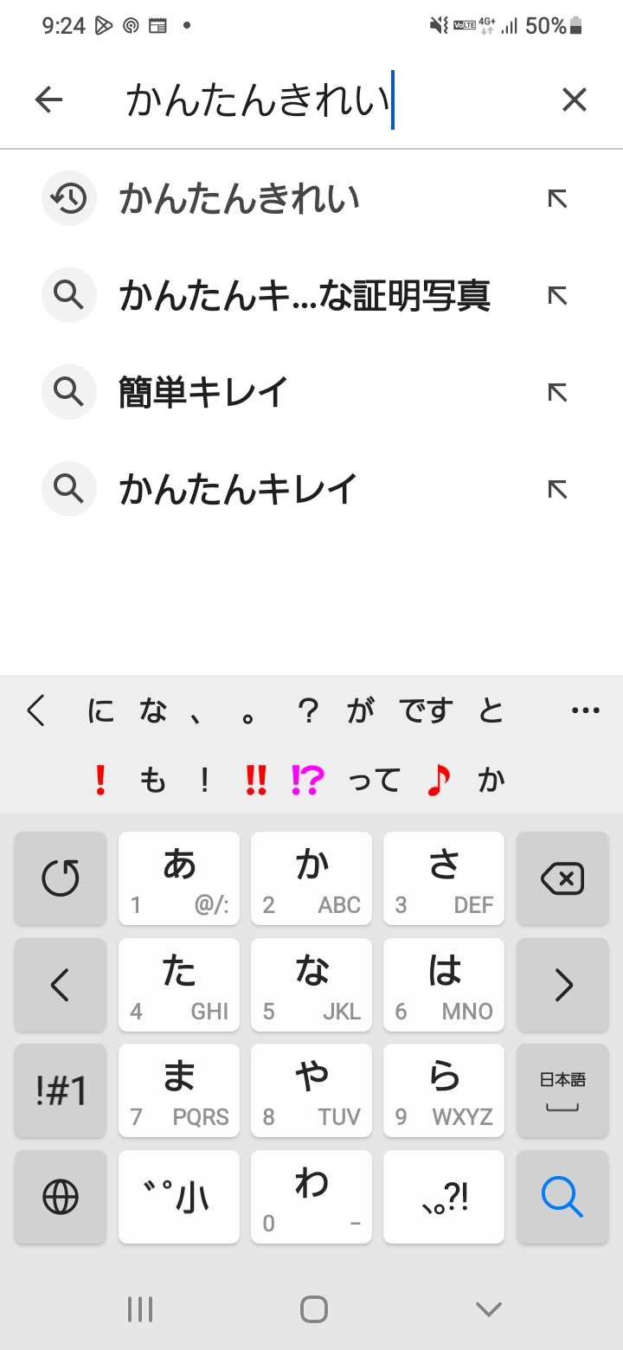
証明用写真撮影アプリのインストールのしかた
2-A
Androidの場合
履歴書カメラアプリをインストールしましょう
❸
「かんたんきれい」と
入力します
❹
を押します
13

Slide 16
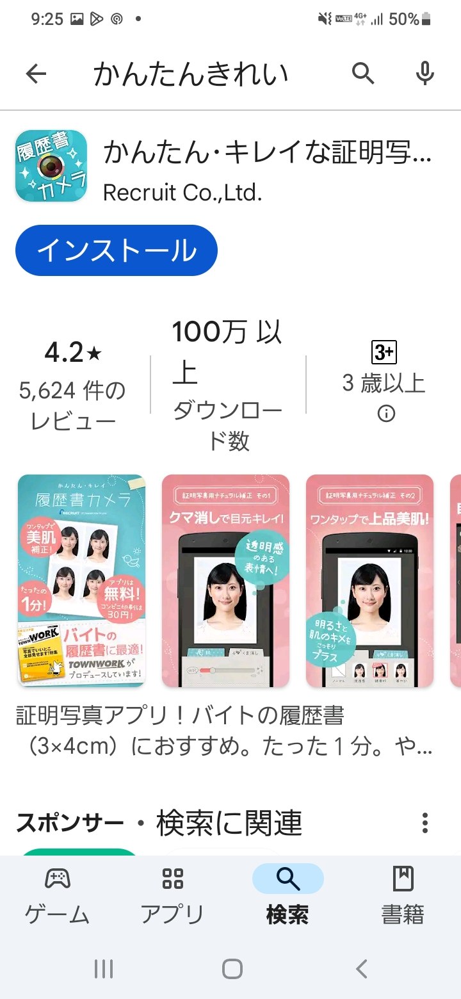
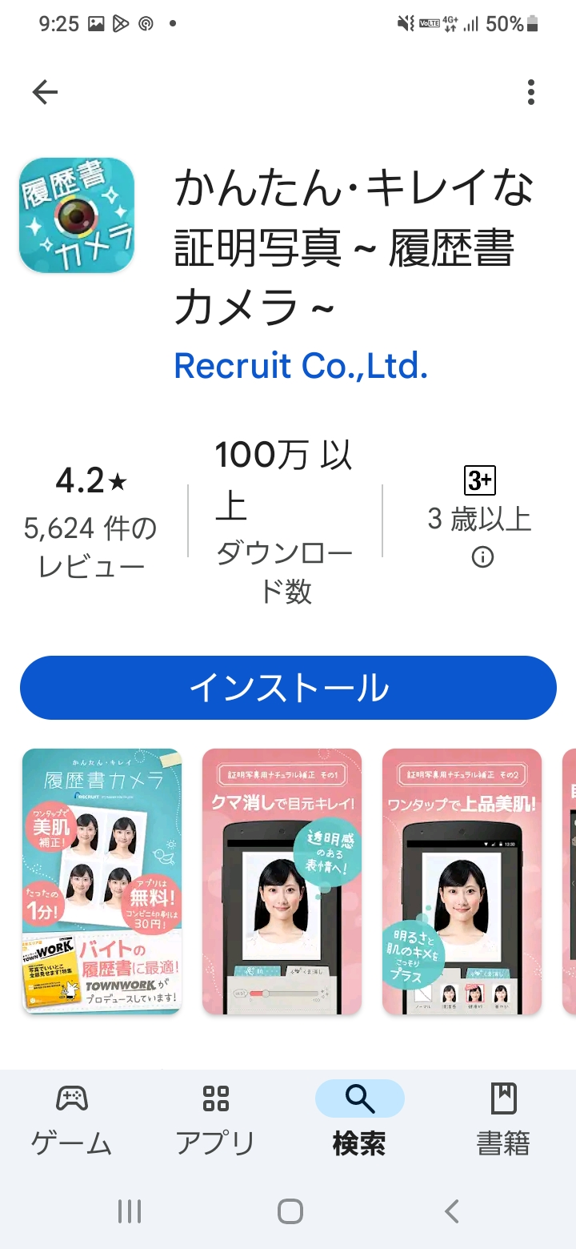
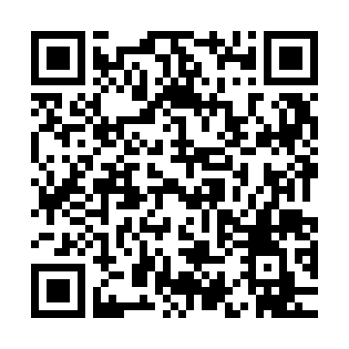
証明用写真撮影アプリのインストールのしかた
2-A
Androidの場合
履歴書カメラアプリをインストールしましょう
❺
「証明写真アプリ」を選択します
❻
「インストール」を押します
※下記のQRコードを読み込むと
❶～❺を省略して
❻インストールの画面が表示されます
14

Slide 17

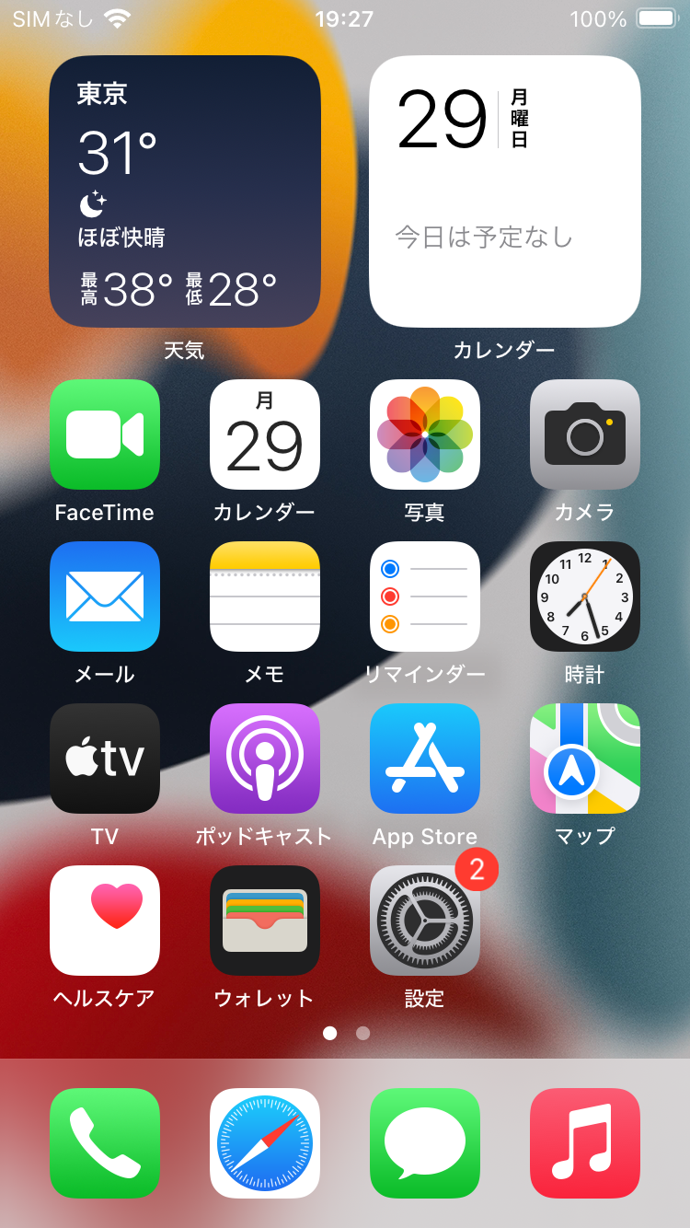
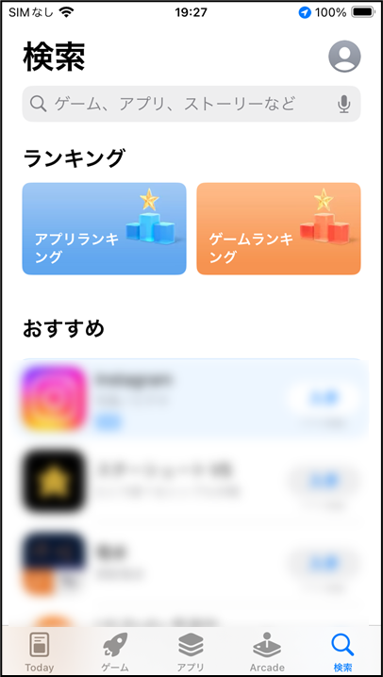
2-A
証明用写真撮影アプリのインストールのしかた
iPhone
の場合
履歴書カメラアプリをインストールしましょう
❶
App Store を押します
❷
｢検索｣を押します
15

Slide 18
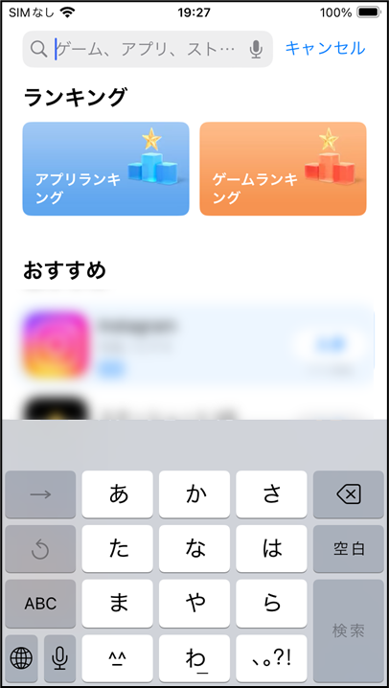
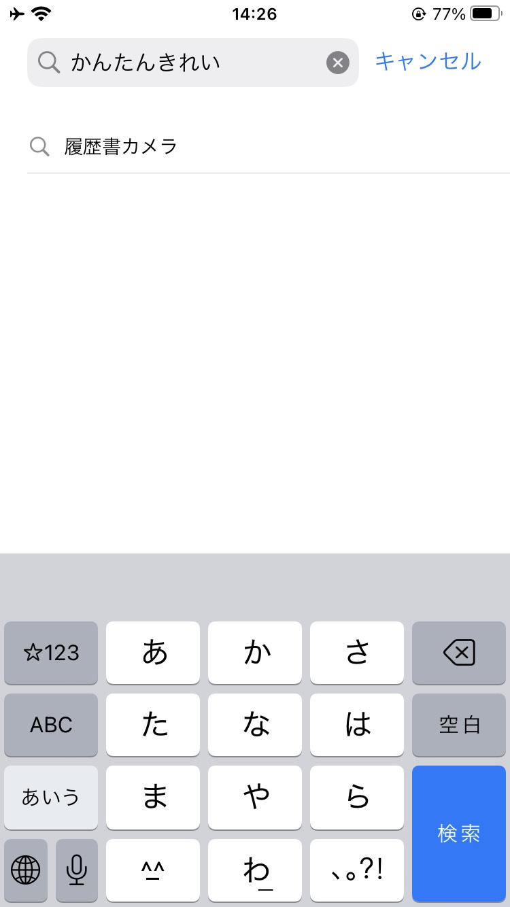
2-A
証明用写真撮影アプリのインストールのしかた
iPhone
の場合
履歴書カメラアプリをインストールしましょう
❸
検索枠に「かんたんきれい」と
入力します
❹
右下の検索ボタンを
押し検索します
16

Slide 19
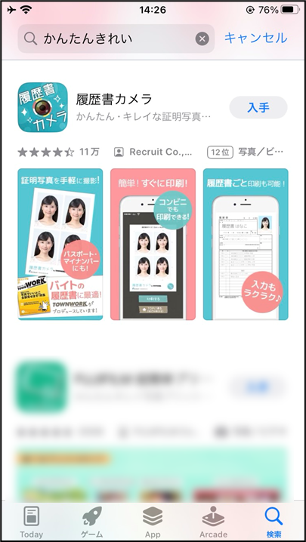
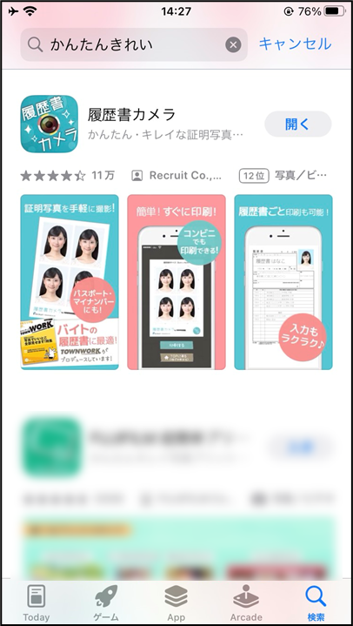
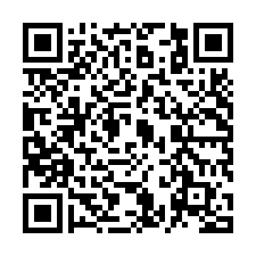
2-A
証明用写真撮影アプリのインストールのしかた
iPhone
の場合
履歴書カメラアプリをインストールしましょう
❺
「入手」を押します
❻
インストールが完了すると
表示が「開く」に変わります
※下記のQRコードを読み込むと❶～❹を省略して❺インストールの画面が表示されます
17

Slide 20
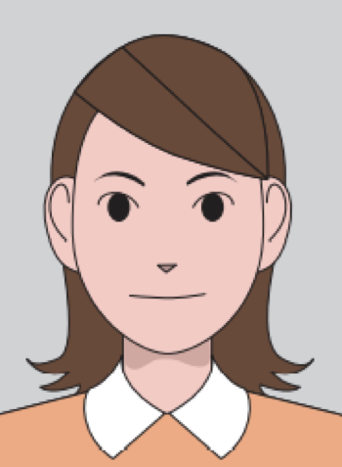
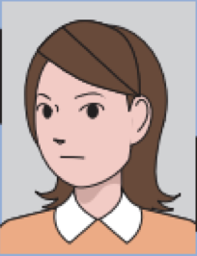


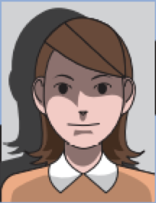
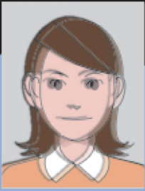

アプリを使った撮影のしかた
2-B
適切な写真と不適切な写真の例
適切な写真
サイズ 3.5×4.5cmサイズ
直近6ヶ月以内に撮影したもの
正面、無帽、無背景のもの
撮影後、裏面に、氏名、生年月日を記入する
不適切な写真
顔が横向きのもの
無背景でないもの
現在の顔と著しく異なるもの
背景に影のあるもの
ピンボケや手ブレにより不鮮明なもの
帽子、サングラスで人物を特定できないもの
個人番号カード交付の際、カードに貼付された顔写真と本人の同一性を確認する必要がある場合には、顔認証システムを使用する場合があります。
18

Slide 21
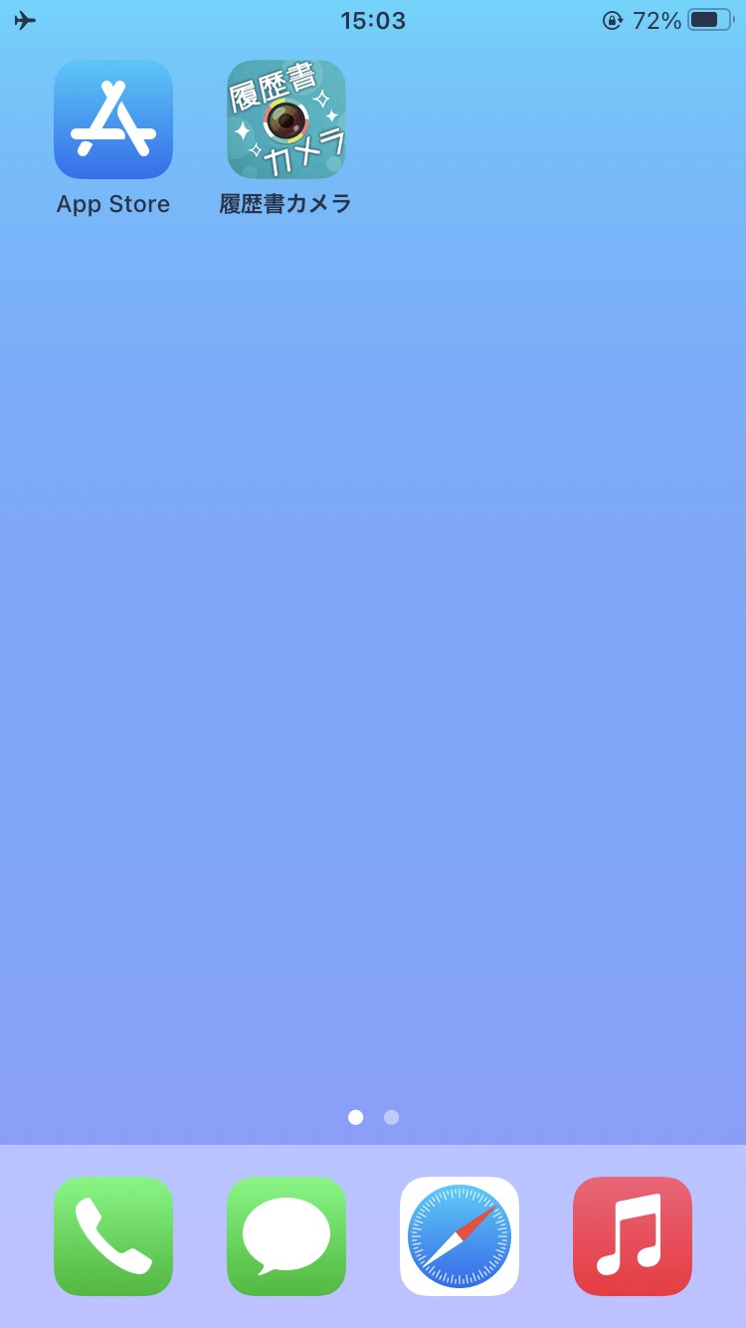
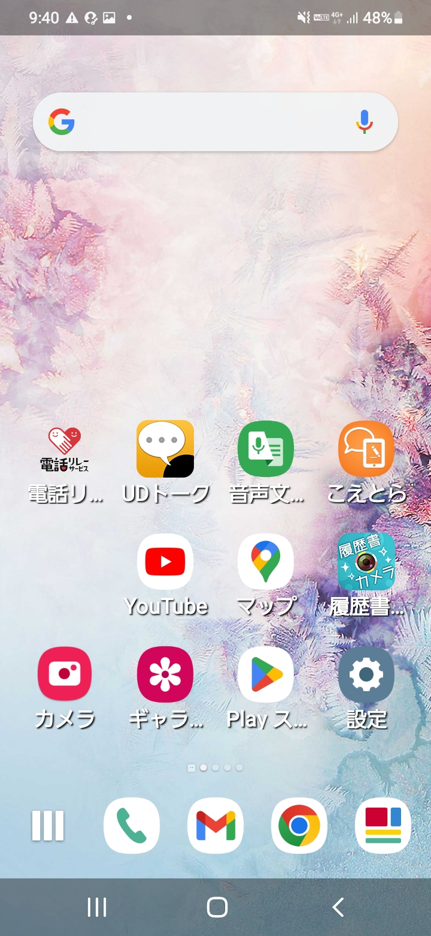
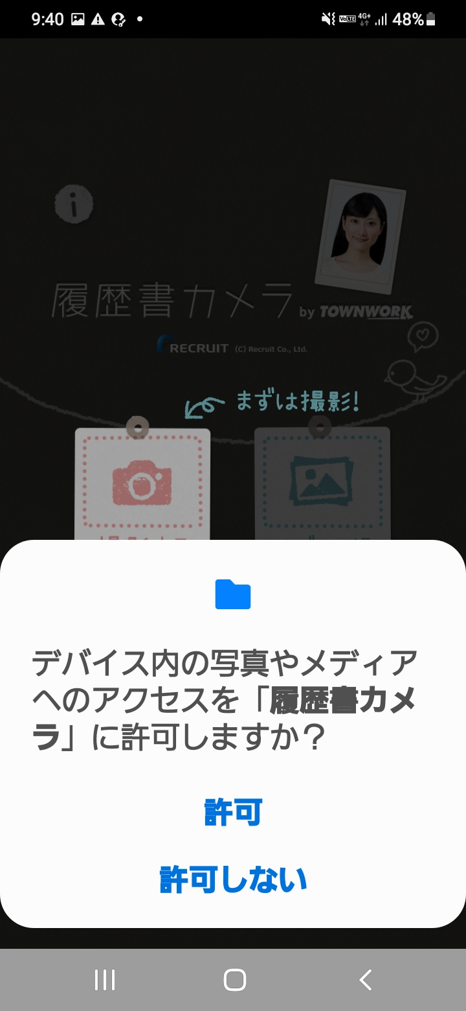
アプリを使った撮影のしかた
2-B
Androidの場合
アプリを起動し撮影します
❶
履歴書カメラ を押します
❷
「許可」を押します
19

Slide 22
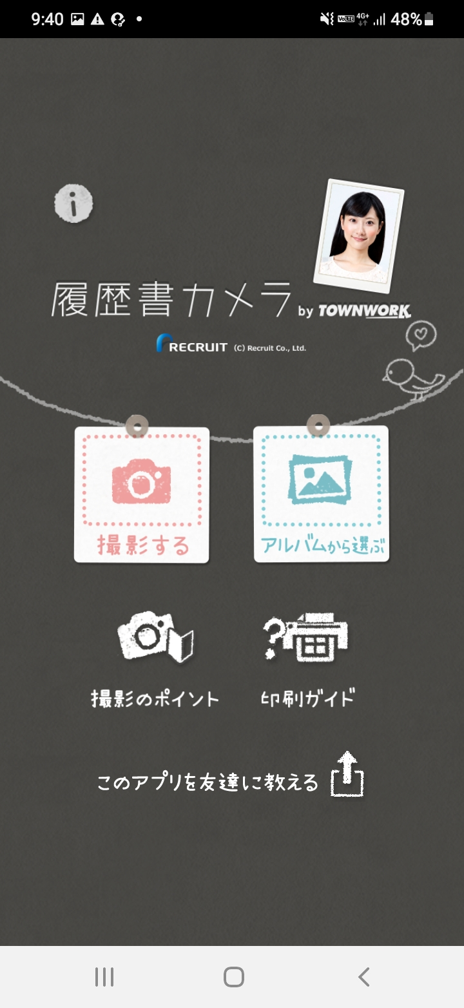
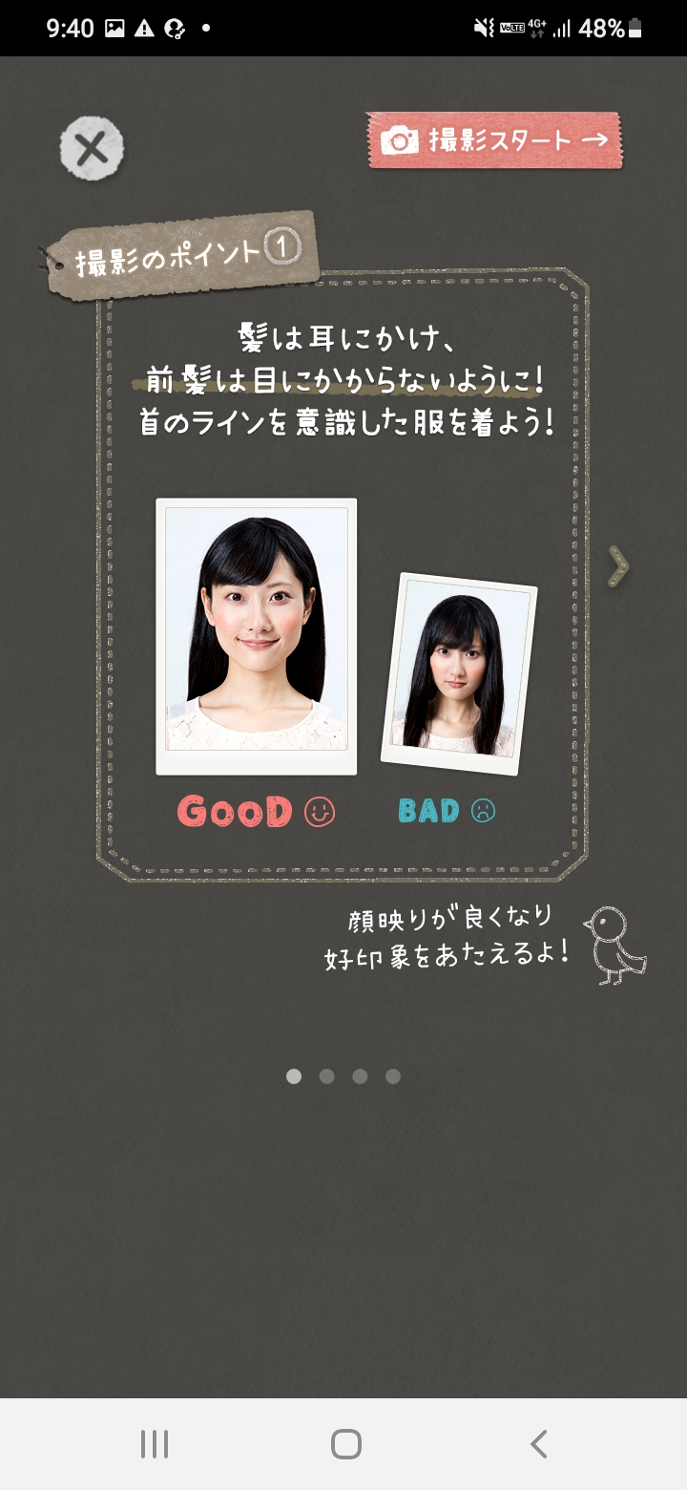
アプリを使った撮影のしかた
2-B
Androidの場合
アプリを起動し撮影します
❸
｢撮影する」を押します
❹
「撮影スタート」を押します
20

Slide 23
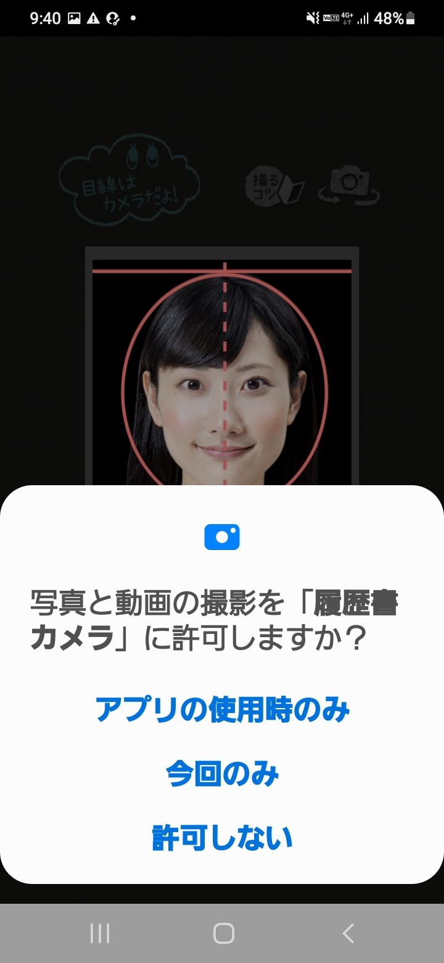
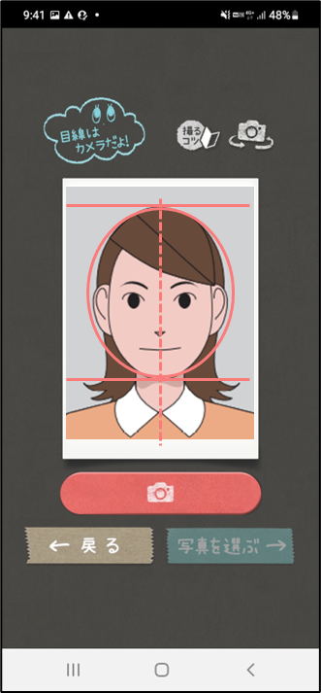
アプリを使った撮影のしかた
2-B
Androidの場合
アプリを起動し撮影します
❺
「アプリの使用時のみ」または
「今回のみ」を押します
❻
楕円の線に沿って顔を合わせます
21

Slide 24
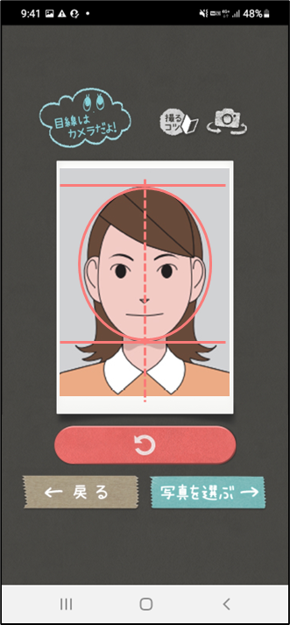
アプリを使った撮影のしかた
2-B
Androidの場合
アプリを起動し撮影します
❼
カメラマークを押して撮影します
❽
「写真を選ぶ」を押します
カメラマーク
22

Slide 25
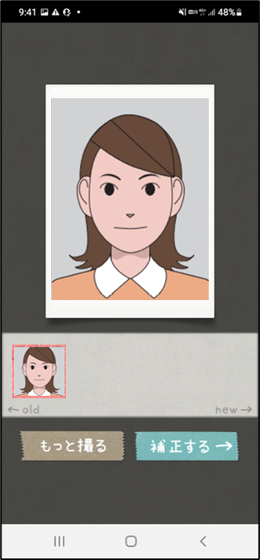
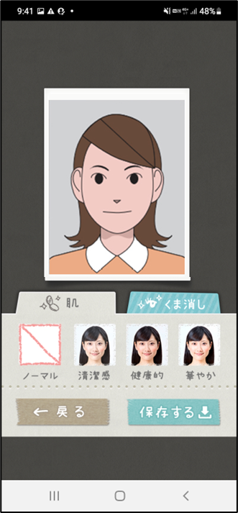
アプリを使った撮影のしかた
2-B
Androidの場合
アプリを起動し撮影します
❾
「補正する」を押します
❿
「保存する」を押します
※マイナンバーカードの申請書規定では写真の補正は認められておりませんので、加工や編集はせず、本テキストの指示に従って撮影を進めてください。
23

Slide 26
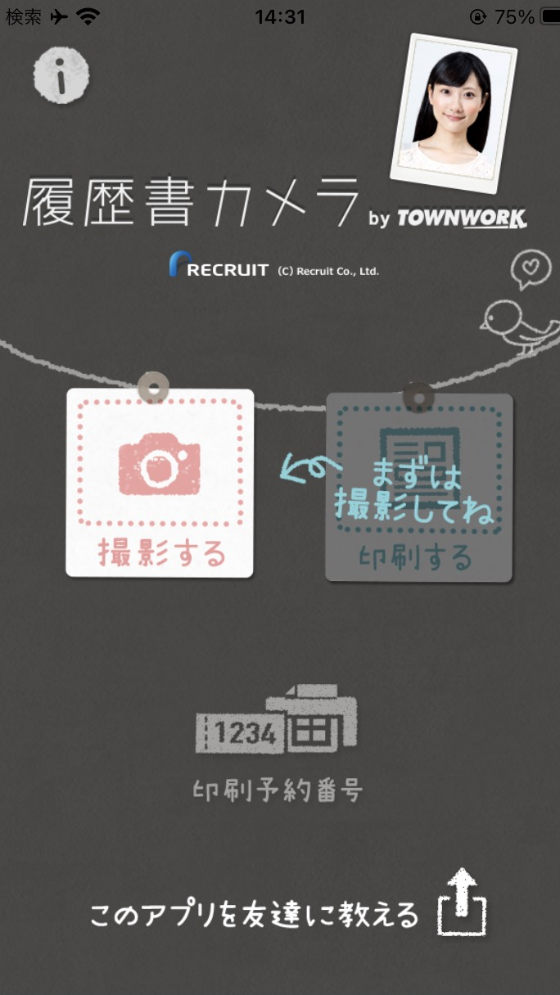
アプリを使った撮影のしかた
2-B
iPhone
の場合
アプリを起動し撮影します
❶
履歴書カメラ を押します
❷
｢撮影する」を押します
24

Slide 27
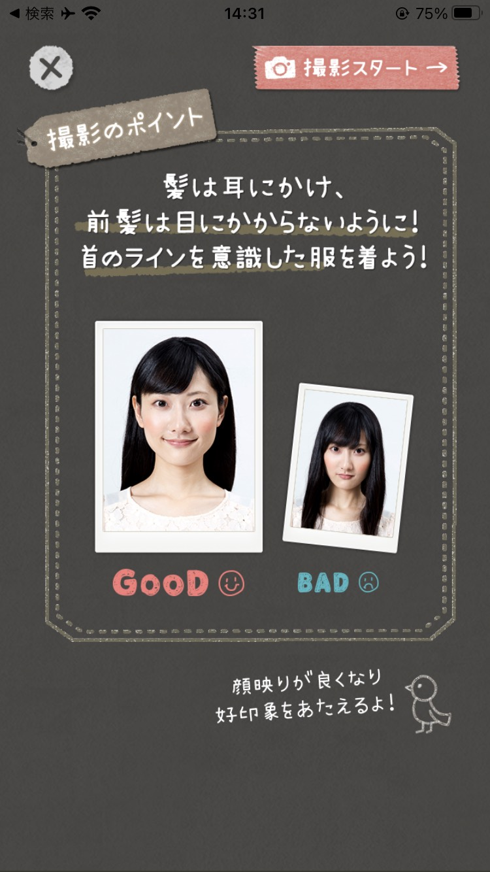
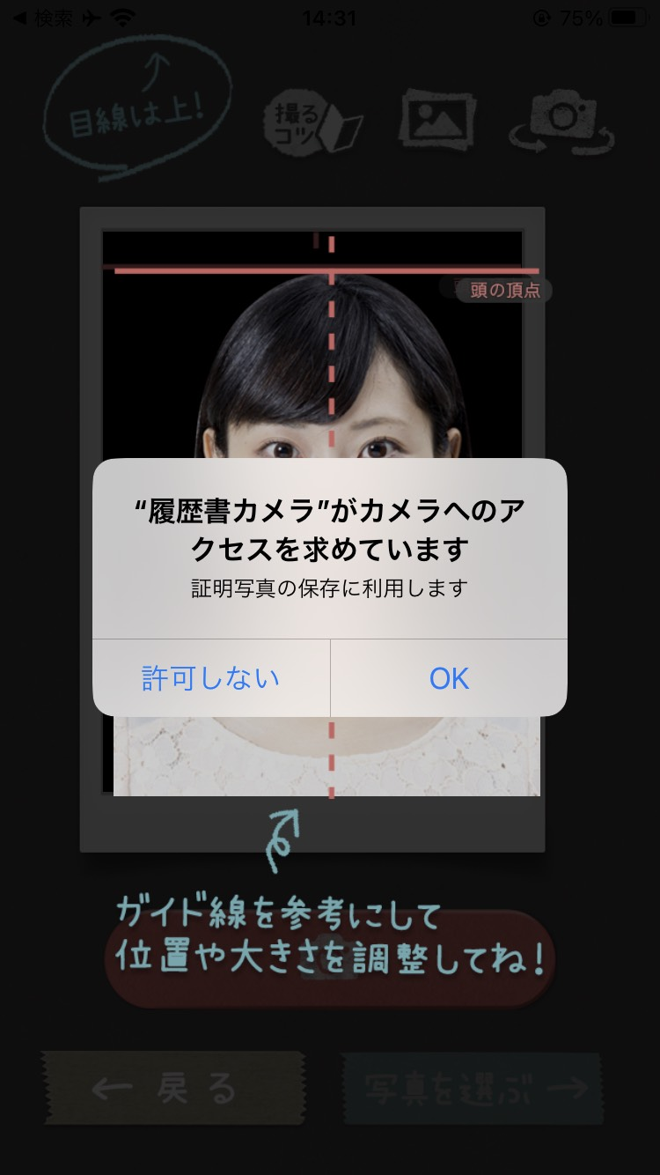
アプリを使った撮影のしかた
2-B
iPhone
の場合
アプリを起動し撮影します
❸
「撮影スタート」を押します
❹
｢OK」を押します
25

Slide 28
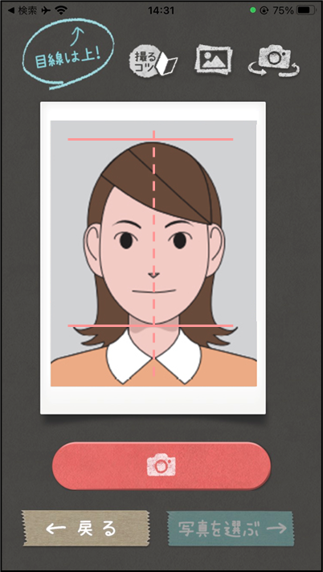
アプリを使った撮影のしかた
2-B
iPhone
の場合
アプリを起動し撮影します
❺
上下の線に沿って顔を合わせます
※点線の中心に顔を合わせます
❻
カメラマークを押して撮影します
26

Slide 29
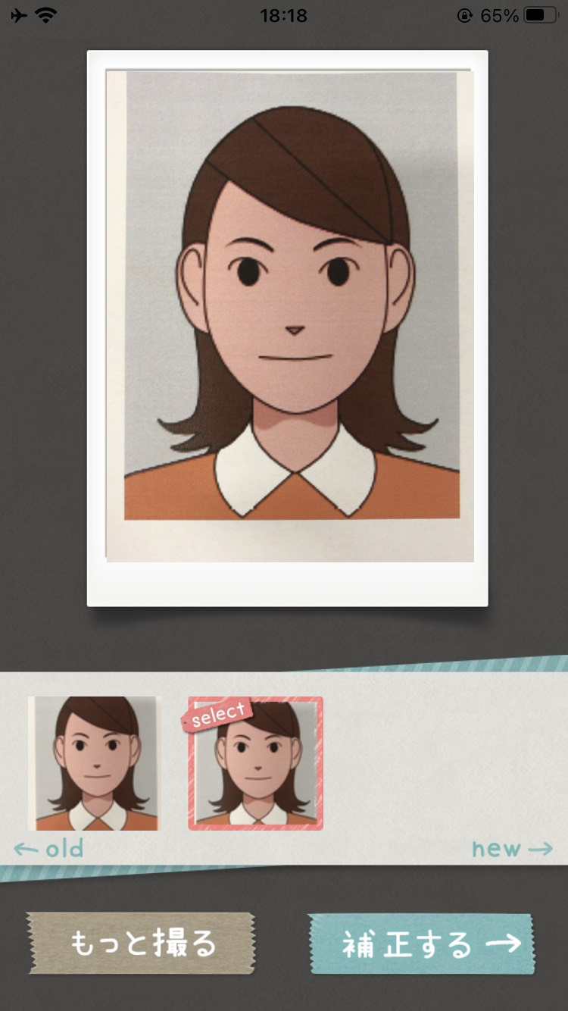
アプリを使った撮影のしかた
2-B
iPhone
の場合
アプリを起動し撮影します
❼
撮影後、使用する写真を
選択します
❽
選択後、｢補正する」を押します
※マイナンバーカードの申請書規定では写真の補正は認められておりませんので、
加工や編集はせず、本テキストの指示に従って撮影を進めてください。
27

Slide 30
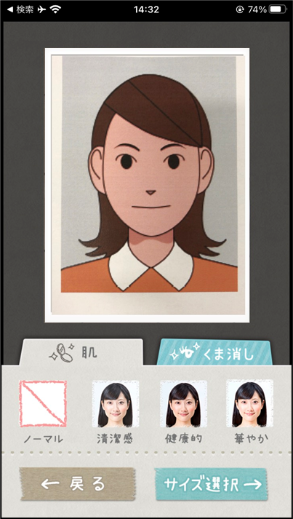
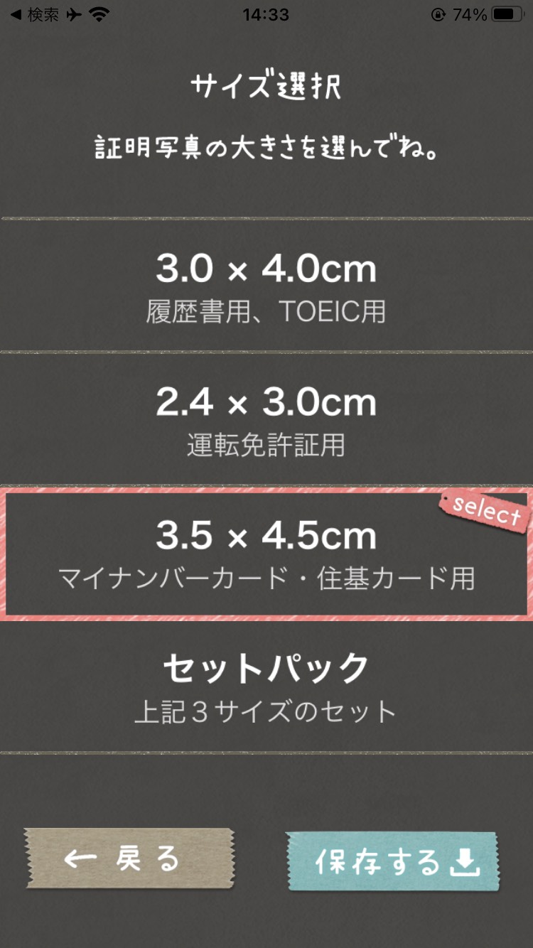
アプリを使った撮影のしかた
2-B
iPhone
の場合
アプリを起動し撮影します
❾
｢サイズ選択→」を押します
❿
｢3.5×4.5cm 」を選択します
28

Slide 31
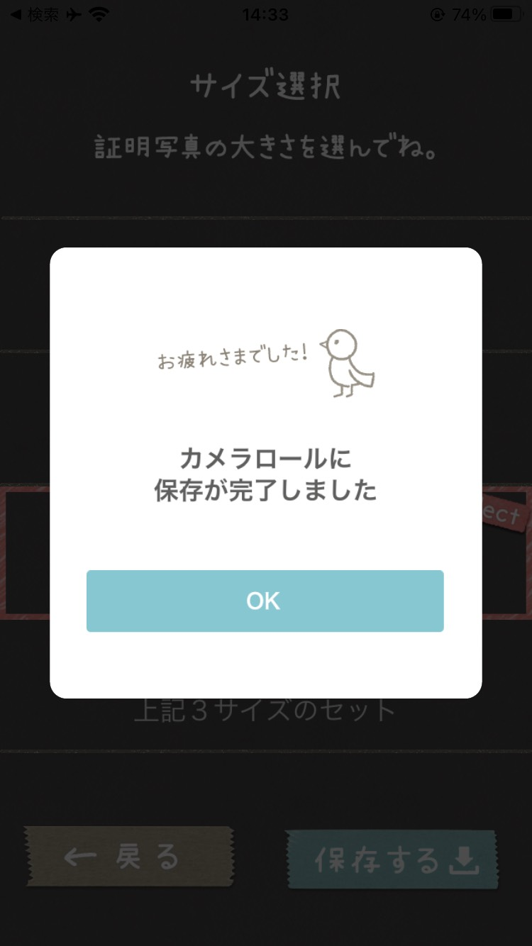
アプリを使った撮影のしかた
2-B
iPhone
の場合
アプリを起動し撮影します
⓫
｢保存する」を押します
⓬
保存完了画面が表示されます
29

Slide 32

３
マイナンバーカードを
オンラインで
申請しましょう
30

Slide 33

申請するウェブサイトへの接続のしかた
3-A
マイナンバーカードは「個人番号カード交付申請書」にあるQRコードを読み取ることで申請をすることができます。
本テキストでは、Androidの場合はGoogleレンズというアプリを使用して申請する方法を説明します。読み取りアプリには様々な種類があります。Playストアからお好みのアプリをダウンロードしてください。
マーク | 概要 | アプリ
 | Googleレンズは画像を元にテキストのコピーや翻訳、植物や動物の種類の特定、場所やメニュー、商品、見た目が似ている画像の検索など、さまざまな使い方ができるアプリです。 | Google レンズ Google LLC. （Ver1.17.240515009） 無料
31

Slide 34
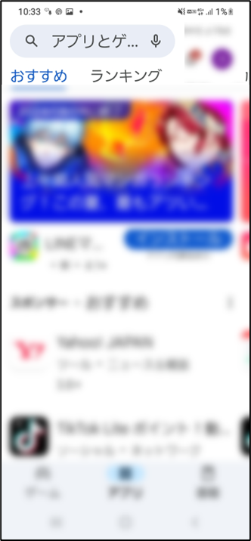
申請するウェブサイトへの接続のしかた
3-A
Androidの場合
Googleレンズをインストールしましょう
❶
Playストア を押します
❷
「アプリとゲームを…」
と記載の検索枠を押します
32

Slide 35
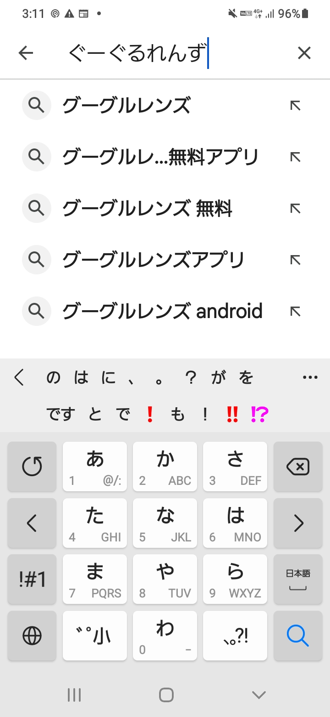
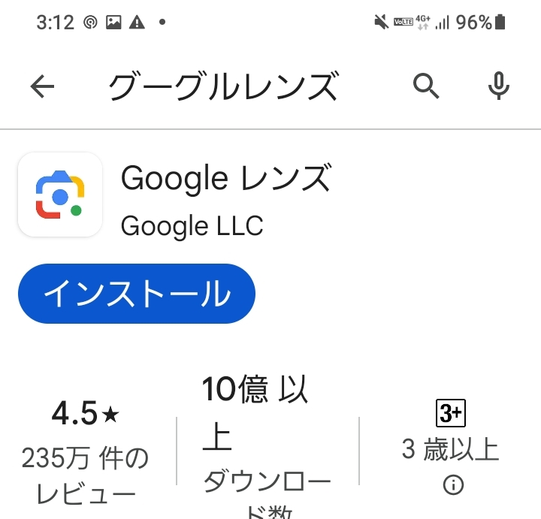

申請するウェブサイトへの接続のしかた
3-A
Androidの場合
Googleレンズをインストールしましょう
❸
「ぐーぐるれんず」と入力します
❹
「インストール」を押します
インストールが終わると
表示が「開く」に変わります
33

Slide 36

申請するウェブサイトへの接続のしかた
3-A
Androidの場合
Googleレンズを使用してサイトに接続しましょう
❶
Googleレンズ を押します
❷
「フォト ギャラリーを開く」を
押します
Googleレンズ
34

Slide 37


申請するウェブサイトへの接続のしかた
3-A
Androidの場合
Googleレンズを使用してサイトに接続しましょう
❸
「許可」を押します
❹
「アプリの使用時のみ」を押します
35

Slide 38


申請するウェブサイトへの接続のしかた
3-A
Androidの場合
Googleレンズを使用してサイトに接続しましょう
❺
「カメラで検索しましょう」を押します
❻
「個人番号カード交付申請書」の
QRコードにカメラをかざします
36

Slide 39



申請するウェブサイトへの接続のしかた
3-A
Androidの場合
Googleレンズを使用してサイトに接続しましょう
❼
シャッターボタン を
押します
❽
申請するウェブサイトの
URLが表示されます
37

Slide 40

申請するウェブサイトへの接続のしかた
3-A
Androidの場合
Googleレンズを使用してサイトに接続しましょう
❾
URLを押します
※以降、サイトの指示に従って申請します
38

Slide 41

申請するウェブサイトへの接続のしかた
3-A
マイナンバーカードは「個人番号カード交付申請書」にあるQRコードを読み取ることで申請をすることができます。
本テキストでは、iPhoneの場合はGoogleアプリとiPhoneのカメラ機能を使用して申請する方法を説明します。読み取りアプリには様々な種類があります。App Storeからお好みのアプリをダウンロードしてください。
マーク | 概要 | アプリ
 | Googleアプリはユーザーに関連するトレンドやジャンルなどの最新情報を入手するアプリです。検索機能だけでなく、画像から検索する機能や、Googleの生成AIであるGemini（ジェミニ）を活用できます。 | Google アプリ Google LLC. （Ver332.1） 無料
39

Slide 42
申請するウェブサイトへの接続のしかた
3-A
iPhone
の場合
Googleアプリをインストールしましょう
❶
App Store を押します
❷
｢検索｣を押します
40

Slide 43

申請するウェブサイトへの接続のしかた
3-A
iPhone
の場合
Googleアプリをインストールしましょう
❸
検索枠に「ぐーぐるあぷり」と
入力します
❹
右下の検索ボタンを
押し検索します
41

Slide 44


申請するウェブサイトへの接続のしかた
3-A
iPhone
の場合
Googleアプリをインストールしましょう
❺
「入手」を押します
❻
インストールが完了すると
表示が「開く」に変わります
42

Slide 45

申請するウェブサイトへの接続のしかた
3-A
iPhone
の場合
Googleアプリを使用してサイトに接続しましょう
❶
Googleアプリ を押します
❷
Googleレンズ を押します
Googleアプリ
Googleレンズ
43

Slide 46


申請するウェブサイトへの接続のしかた
3-A
iPhone
の場合
Googleアプリを使用してサイトに接続しましょう
❸
「アクセスを許可」を押します
❹
「すべての写真への
アクセスを許可」を押します
44

Slide 47


申請するウェブサイトへの接続のしかた
3-A
iPhone
の場合
Googleアプリを使用してサイトに接続しましょう
❺
「カメラで検索」を押します
❻
「個人番号カード交付申請書」の
QRコードにカメラをかざします
45

Slide 48


申請するウェブサイトへの接続のしかた
3-A
iPhone
の場合
Googleアプリを使用してサイトに接続しましょう
❼
シャッターボタン を
押します
❽
申請するウェブサイトの
URLが表示されます
46

Slide 49
申請するウェブサイトへの接続のしかた
3-A
iPhone
の場合
Googleアプリを使用してサイトに接続しましょう
❾
URLを押します
※以降、サイトの指示に従って申請します
47

Slide 50


申請するウェブサイトへの接続のしかた
3-A
iPhone
の場合
iPhoneのカメラ機能を使用してサイトに接続しましょう
❶
カメラ を押します
❷
「個人番号カード交付申請書」の
QRコードにカメラをかざします
48

Slide 51

申請するウェブサイトへの接続のしかた
3-A
iPhone
の場合
iPhoneのカメラ機能を使用してサイトに接続しましょう
❸
申請するウェブサイトの
URLが表示されます
❹
URLを押します ※以降、サイトの指示に従って申請します
49

Slide 52


利用者規約の確認
3-B
利用者規約を確認します
❶
利用者規約が表示されるので
内容を確認します
❷
利用者確認をチェックし、
｢確認」を押します
50

Slide 53


メールアドレスの登録
3-C
メールアドレスを登録します
❶
申請書IDが自動的に入力されていることを確認します
❷
メール連絡用氏名と
メールアドレスを入力します
※交付申請書のQRコードからアクセスした場合には申請書IDは自動的に入力されます
※アドレスはスマートフォンで受信できるものを入力してください
51

Slide 54


メールアドレスの登録
3-C
メールアドレスを登録します
❸
赤枠内のコードを入力し、
｢確認」を押します
❹
メールアドレス登録完了画面が
表示されます
52

Slide 55

メールアドレスの登録
3-C
メールアドレスを登録します
❺
届いたメールを開き、記載してあるURLを押します
※「【個人番号カード】申請情報登録URLのご案内」という件名のメールが届きます
53

Slide 56



顔写真の登録のしかた
3-D
申請情報を登録 顔写真を登録します
❶
顔写真の登録ページが
表示されます
❷
下にスクロールし、
｢こちら」を押します
54

Slide 57

顔写真の登録のしかた
3-D
顔写真を登録します
❸
顔写真のチェックポイントを
確認します
❹
確認後、赤枠内を押して戻ります
55

Slide 58



顔写真の登録のしかた
3-D
顔写真を登録します
❺
「アップロード」を押します
❻
顔写真用の写真を選択します
56

Slide 59

顔写真の登録のしかた
3-D
顔写真を登録します
❼
「確認」を押します
❽
表示された写真が正しいか
確認します
57

Slide 60

顔写真の登録のしかた
3-D
顔写真を登録します
❾
確認事項をチェックし、 ｢登録」を押します
58

Slide 61


申請情報の登録のしかた
3-E
必要事項を登録します
❶
申請情報登録の画面が
表示されます
❷
生年月日を入力します
59

Slide 62
申請情報の登録のしかた
3-E
必要事項を登録します
❸
電子証明書の発行有無を
確認します
❹
氏名点字の希望有無を
確認します
60

Slide 63
申請情報の登録のしかた
3-E
必要事項を登録します
❺
入力した情報を確認し、
チェックを入れます
❻
「確認」を押します
61

Slide 64


申請情報の登録のしかた
3-E
必要事項を登録します
❼
内容を確認します
❽
｢登録」を押します
62

Slide 65

申請情報の登録のしかた
3-E
必要事項を登録します
❾
｢申請情報登録完了」の
画面が表示されます
63

Slide 66

申請情報の登録のしかた
3-E
必要事項を登録します
❿
登録済みのメールアドレスに登録完了メールが届きます
※「【個人番号カード】申請受付完了のお知らせ」という件名のメールが届きます
64

Slide 67



マイナンバーカードの受け取りかた
3-F
申請してから概ね一か月後に、お住まいの市区町村から
交付通知書（はがき）が自宅に郵送されます。
届いたら市区町村の窓口でお受け取りください。
❶
マイナンバーカードの交付の準備ができると、交付通知書が
自宅に届きます。
❷
必要なものを持参し、交付通知書に記載
された期限までに、
本人が受け取りに
行く必要があります。
❸
交付窓口で本人確認
の上、暗証番号を設定することによりカードが交付されます。
65

Slide 68


マイナンバーカードのお問い合わせ
マイナンバーカード 総合フリーダイヤル：0120-95-0178（無料）
平日 9:30～20:00、土日祝 9:30～17:30
※マイナンバーカードの紛失・盗難によるカードの一時利用停止については、24時間365日対応します。
聴覚障がい者専用お問い合わせFAX番号：0120-601-785（無料）
お問い合わせフォーム：https://www.kojinbango-card.go.jp/otoiawase/
有効期限
通知書封書は
右図のイメージの
封筒で届きます。
66

Slide 69
総務省デジタル活用支援推進事業 教材一覧（応用講座）
●マイナンバーカードを健康保険証として利用しよう
・公金受取口座の登録をしよう
●マイナンバーカードを申請しよう
●マイナンバーカードの機能を
スマートフォンに搭載しよう
●マイナポータルを
活用しよう
●スマートフォンで
確定申告（e-tax）を
しよう
●ハザードマップポータルサイトで
様々な災害のリスクを確認しよう
●浸水ナビを使って
水害シミュレーションを
見てみよう
●地理院地図を使って
身近な土地の
情報を知ろう
スマホを使って
マイナンバーカードを
活用しましょう
スマホで
防災・地域について
知りましょう
●オンライン診療を
使ってみよう
●全国版救急受診アプリ
（Q助）で病気やけがの
緊急度を 判定しよう
●生成AIを
使ってみよう
●文字表示電話サービス
（ヨメテル）を使ってみよう
●スマホで年金の情報を
確認しよう（ねんきんネット）
●デジタルリテラシーを身につけて
安心・安全にインターネットを楽しもう
スマホを
健康や医療に
活用してみましょう
様々な活用方法で
スマホを
使いこなして
みましょう

